Slide 1

Муниципальный район
Балтачевский район
Республики Башкортостан

Slide 2
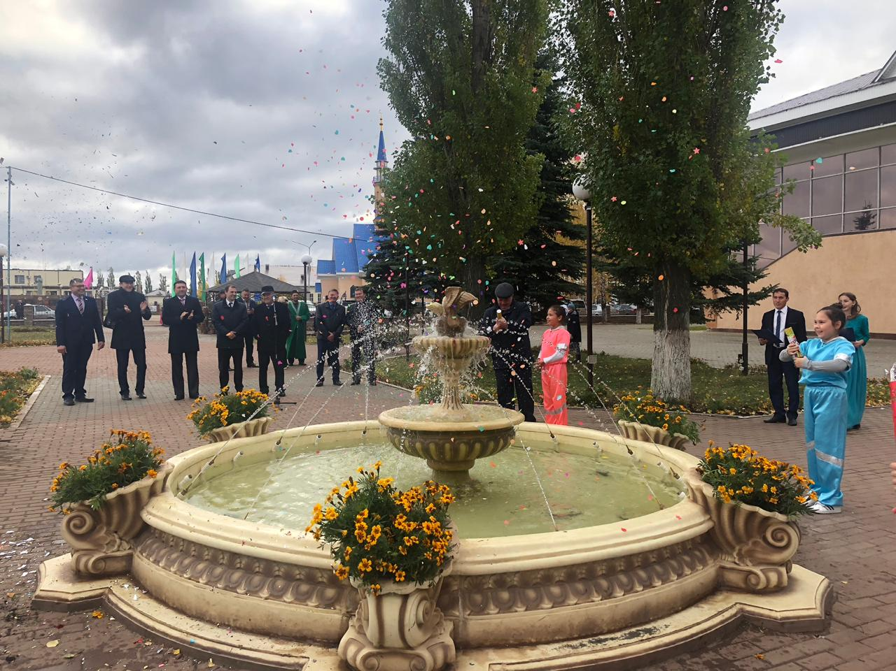
Счастье начинается с малого. С простых добрых дел.
Желание, чтобы жители района жили комфортнее, побуждает руководство района и сельского поселения вопросы благоустройства решать в первую очередь, используя все доступные средства и возможности.

Slide 3
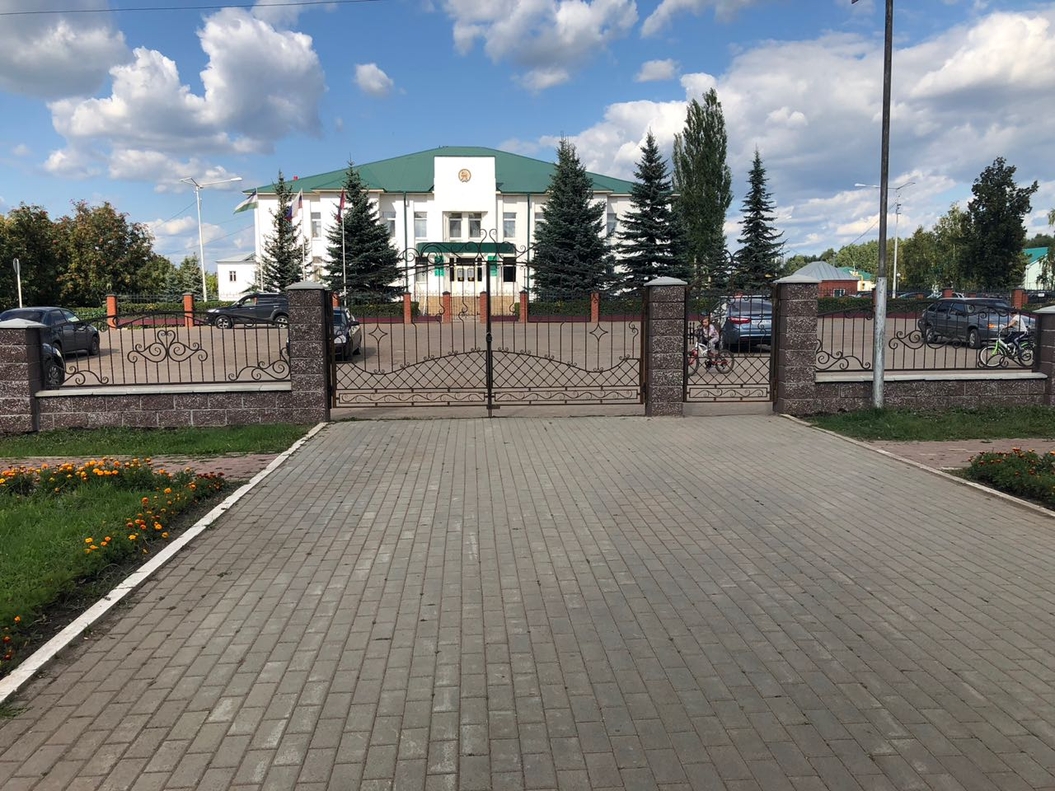
Благоустройство сквера
Объект создавался совместно с Министерством сельского хозяйства РБ в рамках реализации подпрограммы "Устойчивое развитие сельских территорий Республики Башкортостан" государственной программы "Развитие сельского хозяйства и регулирование рынков сельскохозяйственной продукции, сырья и продовольствия в Республике Башкортостан».

Slide 4
Благоустройство сквера на территории Дворца культуры в с. Старобалтачево МР Балтачевский район РБ
Стоимость объекта составила 2,5 млн. рублей,
из них грант — 1,9 млн. рублей, в том числе
из федерального бюджета – 1,1 млн. рублей.

Slide 5
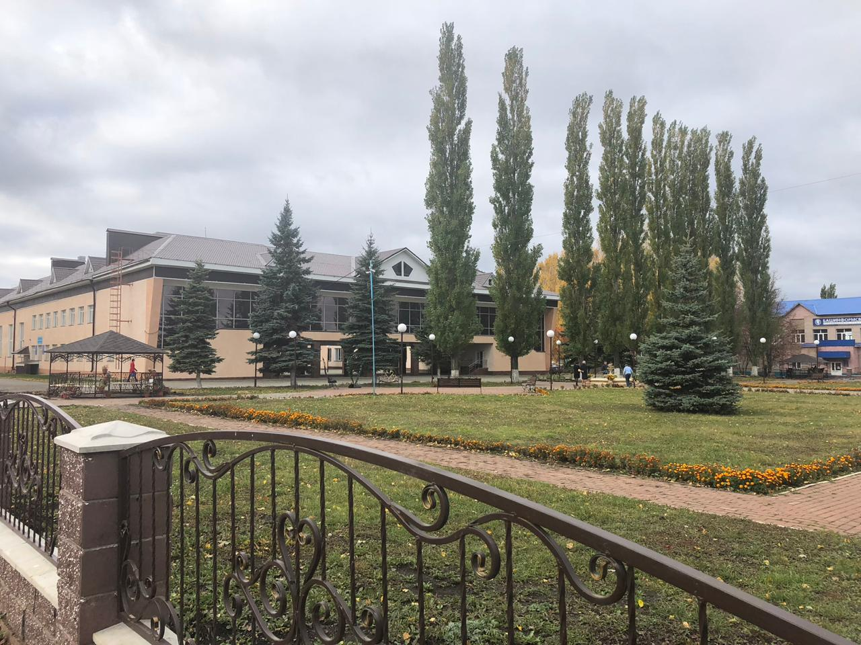
Открытие сквера состоялось 9 октября 2018 года
Сквер составляет: ворота и забор из художественной ковки, изящный фонтан, беседка с декоративным пакрытием, металлические скамейки, тротуар покрыт фигурной плиткой, клумбы и зеленые насаждения.
Сквер – это озелененная территория многофункционального направления с развитой системой благоустройства, предназначенного для массового отдыха населения села, создающие декоративно-художественную обстановку

Slide 6
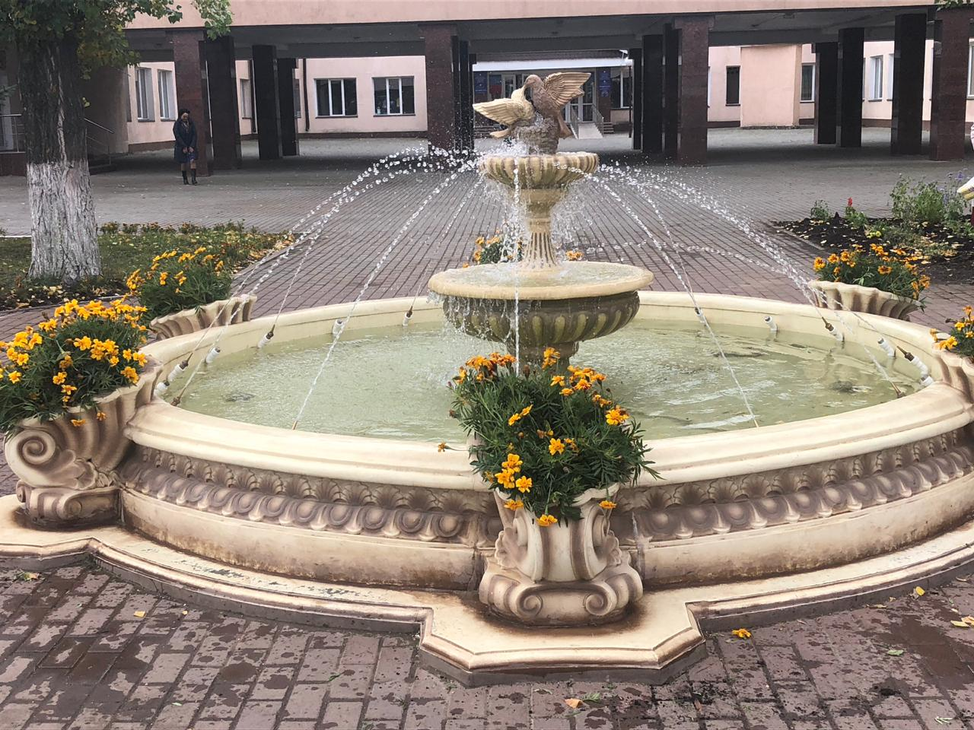
Этот фонтан является одним из украшений сквера

Slide 7
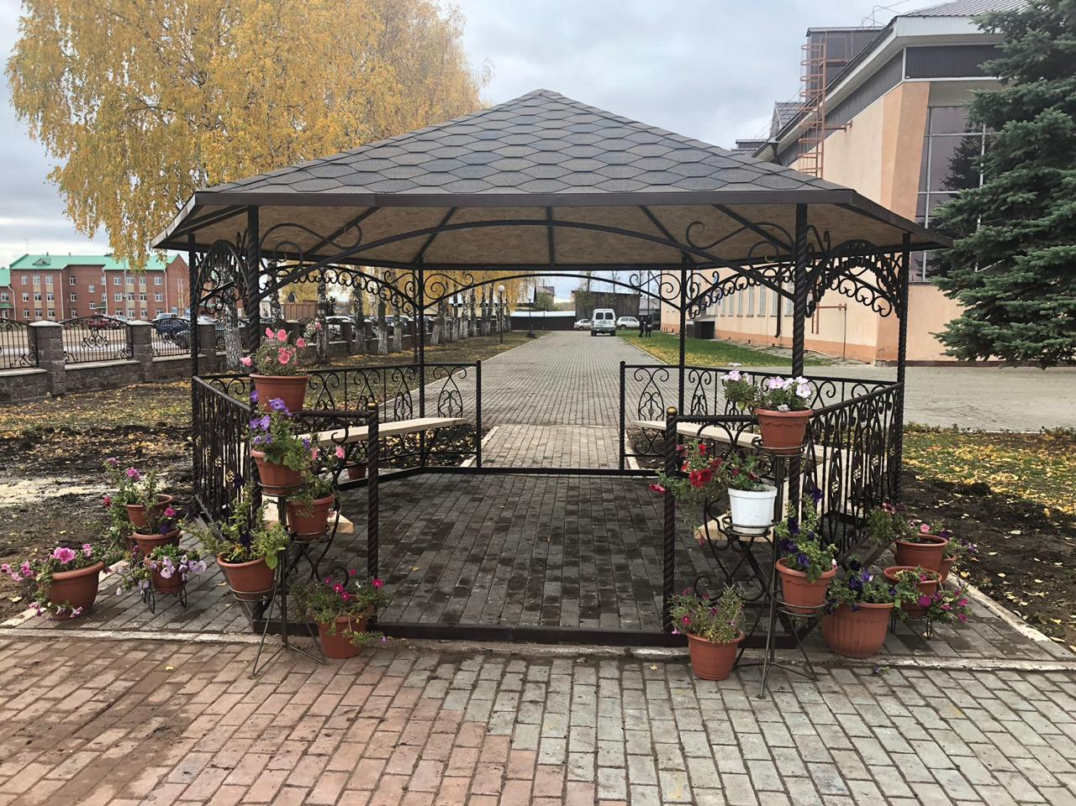
Пусть на солнечной планете
Вечно радуют нас всех
Милые улыбки граждан
И веселый детский смех.

